Slide 1
Faculté des Sciences et Techniques d’Errachidia- Maroc
Parcours Biologie-Chimie-Géologie-BCG-
Semestre 1/ Section 1/groupe a
Année universitaire : 2020/2021
Travaux dirigés à distance du Module C211
STRUCTURE ET ÉTATS DE LA MATIÈRE:
Thermodynamique chimique
Et
Atomistique
https://fad.umi.ac.ma/course/view.php?id=1951#section-1
Pr. Abdessamad Mezdar e-mail: mezdar@gmail.com

Slide 2
Série 5
Atomistique
Exercice 1 :
1. Déterminer à l'aide du tableau des coefficients de Slater l’énergie de Fluor F(Z=9).
On donne les constantes d’écran σ_{i} d’après les règles de Slater:
Groupe de Slater | 1s | 2s 2p | 3s 3p
1s | 0,31
2s 2p | 0,85 | 0,35

Slide 3
Corrigé 1 :
1. Déterminer à l'aide du tableau des coefficients de Slater l’énergie de Fluor F(Z=9).
La configuration électronique de Fluor F(Z=9) 1s² 2s² 2p⁵.
Dans l'approximation de Slater, l‘énergie E d'un atome est égale à la somme des énergies des électrons des différents groupes d‘électrons:
E = Σ n_{i} E_{i}
L’énergie E_{i} du i^{eme} électron est : E_{i} = - 13,6 Z_{i}^{*2}/n² eV
Avec Z* est le numéro atomique effectif. Z*= Z - Σσ_{ji}
Les électrons de Fluor sont regroupés de la manière suivante : (1s) (2s 2p)

Slide 4
Corrigé 1 :
On donne les constantes d’écran σ_{i} d’après les règles de Slater:
Groupe de Slater | 1s | 2s 2p | 3s 3p
1s | 0,31
2s 2p | 0,85 | 0,35
- Z effectif du groupe 1s
Z_{1s}*= Z - Σσ_{ji}
Σσ_{ji} = 0,31
Z_{1s}*= Z - Σσ_{ji} = 9 – 0,31 = 8,69
- L’énergie d’un électron du groupe 1s
E_{1s} = - 13,6 Z_{1s}^{*2}/n² eV
E_{1s} = - 13,6* (8,69)²/1 = - 1027,01 eV
- Z effectif du groupe 2s 2p
Z_{2s 2p}*= Z - Σσ_{ji}
Σσ_{ji} = 2*0,85 + 6* 0,35 = 3,8
Z_{2s 2p}*= Z - Σσ_{ji} = 9 – 3,8 = 5,2
- L’énergie d’un électron du groupe 2s 2p
E_{2s 2p} = - 13,6 Z_{2s 2p}^{*2}/n² eV
E_{2s 2p} = - 13,6* (5,2)²/4 = - 91,93 eV

Slide 5
Corrigé 1 :
Dans l'approximation de Slater, l‘énergie E d'un atome est égale à la somme des énergies des électrons des différents groupes d‘électrons:
E = Σ n_{i} E_{i}
E = 2 E_{1s} + 7 E_{2s 2p}
E = 2* (- 1027,01) + 7* (- 91,93)
E = - 2697,53 eV

Slide 6
Exercice 2 :
Soient les atomes suivants : Ca (Z=20) ; P (Z=15) ; V (Z=23) ; Ag (Z=47).
1. Donner les configurations électroniques de ces atomes.
2. Donner la couche de valence de chaque élément.
3. Indiquer le nombre des électrons de valence de chaque atome.
4. Donner le bloc, le groupe et la période de chaque atome.

Slide 7
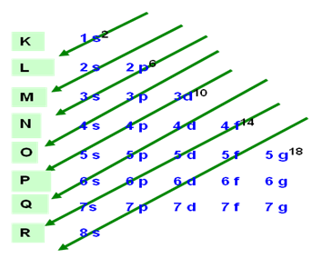
Corrigé 2 :
1. Les configurations électroniques des atomes suivants : Ca (Z=20) ; P (Z=15) ; V(Z=23) ; Ag (Z=47).
2. Donner la couche de valence de chaque élément.
3. indiquer le nombre des électrons de valence de chaque atome.
Règle de Klechkowsky

Slide 8
Corrigé 2 :
1. Les configurations électroniques des atomes suivants : Ca (Z=20) ; P (Z=15) ; V(Z=23) ; Ag (Z=47).
2. Donner la couche de valence de chaque élément.
3. indiquer le nombre des électrons de valence de chaque atome.
Atome | Configurations électronique | Couche de valence | Electrons de valence
Ca (Z=20) | 1s² 2s² 2p⁶ 3s² 3p⁶ 4s² | 4s² | 2
P (Z=15) | 1s² 2s² 2p⁶ 3s² 3p³ | 3s² 3p³ | 5
V (Z=23) | 1s² 2s² 2p⁶ 3s² 3p⁶ 4s² 3d³ 1s² 2s² 2p⁶ 3s² 3p⁶ 3d³ 4s² | 3d³ 4s² | 5
Ag (Z=47) | 1s² 2s² 2p⁶ 3s² 3p⁶ 4s² 3d¹⁰ 4p⁶ 5s² 4d⁹ 1s² 2s² 2p⁶ 3s² 3p⁶ 3d¹⁰ 4s² 4p⁶ 4d⁹ 5s² 1s² 2s² 2p⁶ 3s² 3p⁶ 3d¹⁰ 4s² 4p⁶ 4d¹⁰ 5s¹ | 4d¹⁰ 5s¹ | 1

Slide 9
Corrigé 2 :
4. Donner le bloc, le groupe et la période de chaque atome.
Atome | Couche de valence | Electrons de valence | Bloc | Groupe | Période
Ca (Z=20) | 4s² | 2 | s | II_{A} | 4
P (Z=15) | 3s² 3p³ | 5 | p | V_{A} | 3
V (Z=23) | 3d³ 4s² | 5 | d | V_{B} | 4
Ag (Z=47) | 4d¹⁰ 5s¹ | 1 | d | I_{B} | 5

Slide 10
Exercice 3 :
1. Donner le diagramme de Lewis des molécules suivantes :
O₂, N₂, H₂S.
2. A l’aide de la théorie de Gillespie, donner la géométrie de ces molécules.
Données : H(Z=1) ; O(Z=8) ; N(Z=7) ; S(Z=16)
Corrigé 3 :
1. Donner le diagramme de Lewis des molécules suivantes :
O₂, N₂, H₂S.
1. Modèle de Lewis
Le modèle de Lewis représente la molécule dans un plan.
La représentation de Lewis décrit l'état des électrons de valence qui sont soient célibataires (.), soient par doublets (-).
- Seule la dernière couche électronique participe à la formation de la liaison covalente.
- Règle de l’octet : tout atome engagé dans une ou plusieurs liaisons chimiques tend à saturer sa couche externe à 8 électrons pour avoir la configuration électronique du gaz rare le plus proche.

Slide 11
Corrigé 3 :
Diagramme de Lewis de la molécule O₂.
O(Z=8)
Configuration électronique de l’atome O : 1 s² 2s² 2p⁴
Couche de valence de l’atome O : 2s² 2p⁴
↑↓ |  | ↑↓ | ↑ | ↑
2 s² 2 p⁴
L’atome de l’oxygène O possède deux électrons célibataires et deux doublets électroniques.
Représentation de Lewis de la molécule O₂.
Diagramme de Lewis de la molécule N₂.
N(Z=7)
Configuration électronique de l’atome N : 1 s² 2s² 2p³
Couche de valence de l’atome N : 2s² 2p³
↑↓ |  | ↑ | ↑ | ↑
2 s² 2 p³
L’atome de l’azote N possède trois électrons célibataires et un doublet électronique.
Représentation de Lewis de la molécule N₂.

Slide 12
Corrigé 3 :
Diagramme de Lewis de la molécule H₂S.
S(Z=16)
Configuration électronique de l’atome soufre S : 1 s² 2s² 2p⁶ 3s² 3p⁴
Couche de valence de l’atome de soufre S : 3s² 3p⁴
↑↓ |  | ↑↓ | ↑ | ↑
3s² 3p⁴
L’atome de soufre S possède deux électrons célibataires et deux doublets électroniques.
H(Z=1)
Configuration électronique de l’atome d’hydrogène H : 1 s¹
Couche de valence de l’atome H : 1s¹
↑
1s¹
L’atome d’hydrogène H possède un seul électron célibataire.
Représentation de Lewis de la molécule H₂S.

Slide 13
Corrigé 3 :
2. A l’aide de la théorie de Gillespie, donner la géométrie de ces molécules.
Détermination de la géométrie des molécules
P = m + n
Molécule | Représentation de Lewis | n | m | P | Géométrie
O₂ |  | 1 | 2 | 3 | Triangulaire
N₂ |  | 1 | 1 | 2 | Linéaire
H₂S |  | 2 | 2 | 4 | Tétraèdre

Slide 14
Exercice 4 :
A l’aide de la théorie des orbitales moléculaires (LCAO) :
1. Donner le diagramme d’énergie de N₂.
2. Donner la configuration électronique de cette molécule.
3. Quel est le comportement magnétique de cette molécule?
4. Donner l’indice de liaison de cette molécule.
Données : N(Z=7).

Slide 15
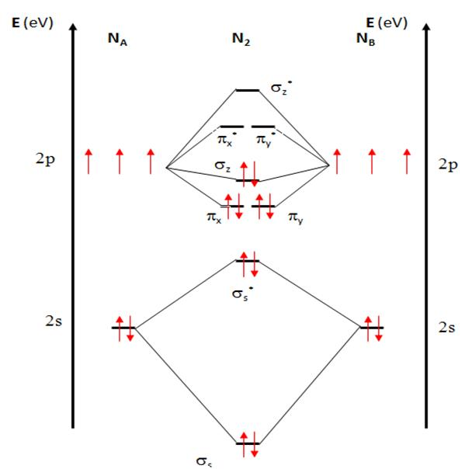
Corrigé 4 :
A l’aide de la théorie des orbitales moléculaires (LCAO) :
1. Donner le diagramme d’énergie de N₂.
Données : N(Z=7).
Configuration électronique de l’atome N(Z=7) : 1s² 2s² 2p³
Diagramme d’énergie de N₂ avec interaction s-p

Slide 16
Corrigé 4 :
2. Donner la configuration électronique de cette molécule.
La configuration électronique de N₂ est la suivante : (σ_{s})² (σ_{s})*² (π_{x}²π_{y}²) (σ_{z})²
3. Quel est le comportement magnétique de cette molécule?
Diamagnétisme : les atomes ou molécules ne possédant pas des électrons célibataires sont dits diamagnétique.
La molécule N₂ est diamagnétique, car la molécule N₂ ne possédant pas des électrons célibataires.
4. Donner l’indice de liaison de cette molécule.
Nombre ou indice de liaison
On définit le nombre ou indice de liaison i par la relation suivante :
Avec, n est le nombre des électrons occupant les O.M liantes.
n* est le nombre des électrons occupant les O.M antiliantes.
i = 1/2 (8-2) = 3

